Slide 1
ΦΥΣΙΚΗ Γ ΓΥΜΝΑΣΙΟΥ
ΗΛΕΚΤΡΙΣΜΟΣ
ΒΡΑΧΥΚΥΚΛΩΜΑ
ΑΣΦΑΛΕΙΕΣ

Slide 2
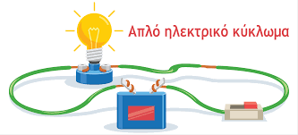
ΗΛΕΚΤΡΙΚΟ ΚΥΚΛΩΜΑ
ΑΠΟΤΕΛΕΙΤΑΙ:
Καλώδια
Μπαταρία, πηγή
Λαμπάκι
Διακόπτη

Slide 3
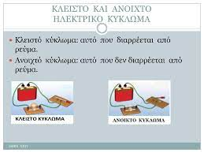
ΗΛΕΚΤΡΙΚΟ ΚΥΚΛΩΜΑ
ΑΝΟΙΧΤΟ
Λέγεται το κύκλωμα που δεν αφήνει να περάσει ρεύμα
ΚΛΕΙΣΤΟ
Λέγεται το κύκλωμα που αφήνει να περάσει το ρεύμα

Slide 4
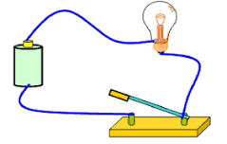
Τι είναι το παρακάτω κύκλωμα;
Κλειστό ή Ανοιχτό;

Slide 5
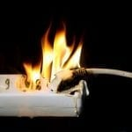
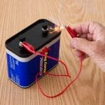
ΒρΑΧΥΚΥΚΛΩΜΑ
Αν οι δύο πόλοι μίας πηγής συνδεθούν με αγωγό πολύ μικρής αντίστασης, περνάει πολύ ρεύμα και το κύκλωμα υπερθερμαίνεται. Τότε λέμε ότι έχουμε βραχυκύκλωμα.

Slide 6
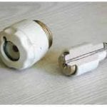
Βραχυκυκλωμα και ασφαλειεσ
Για να αποφευχθεί το βραχυκύκλωμα, βάζουμε στο κύκλωμα μία ασφάλεια ώστε εάν περάσει πολύ ρεύμα, με τη θέρμανση να λιώσει πρώτα αυτή και να ανοίξει (διακοπεί) το κύκλωμα.

Slide 7



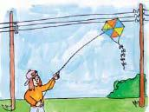
ΕπιΚΙνδυνεΣ εΝΕργειεΣ για βραχυΚΥκλωμα
Η σύνδεση ηλεκτρικού καλωδίου στην πρίζα με βρεγμένα χέρια.
Το κάρφωμα μεταλλικού καρφιού στον τοίχο, ακριβώς πάνω από την πρίζα.
Το άνοιγμα (πχ ξεβίδωμα) ηλεκτρικής συσκευής όσο είναι στην πρίζα.
Το πέταγμα χαρταετού κοντά σε ηλεκτροφόρα καλώδια.

Slide 8
Τωρα μπορειτε να παιξετε
1.https://wordwall.net/el/resource/54769528
2.https://wordwall.net/el/resource/54770270
3.https://wordwall.net/el/resource/54770552

Slide 9
ΠΑΡΑΚΟΛΟΥΘΕΙΣΤΕ: https://photodentro.edu.gr/v/item/ds/8521/10812 http://photodentro.edu.gr/v/item/video/8522/965

